Slide 1
Нидерландская буржуазная революция.
1. Политический строй Нидерландов в 16 в.
2. Экономическое развитие Нидерландов в 16 в.
3. Предпосылки буржуазной революции.
4. Ход и результаты революции. Образование Республики Соединенных провинций.

Slide 2
Карл V
(1519 - 1556)
Филипп II
(1556 - 1598)

Slide 3
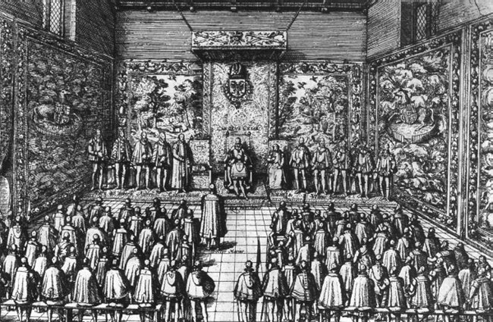
Гравюра Отречение Карла V

Slide 4
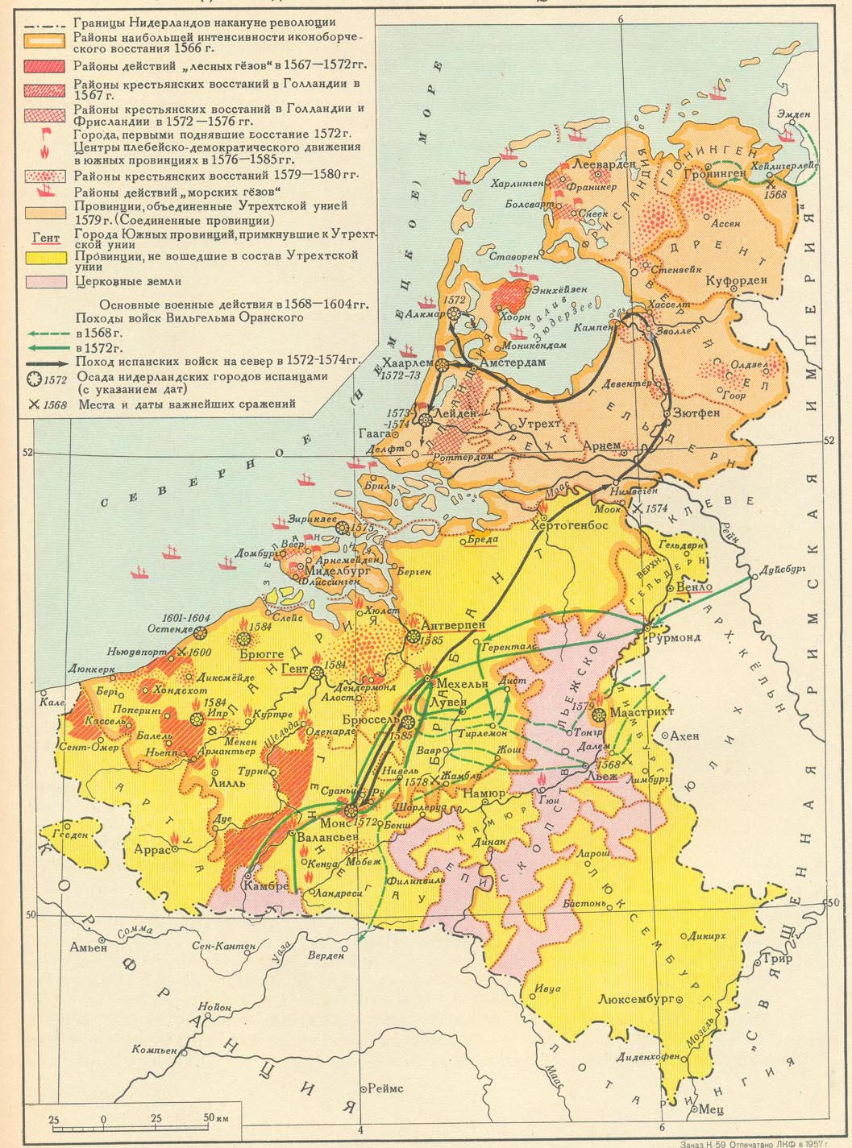
Нидерланды
в XVI веке

Slide 5
Политическое устройство:
генеральный статхаудер (штатгальтер) - глава администрации и исполнительной власти;
три Совета: Государственный, Финансовый и Тайный;
статхаудеры провинций;
представительные учреждения – Генеральные и региональные штаты.

Slide 6
Три группы провинций в Нидерландах:
1. Центральный промышленный район (Фландрия, Брабант).
2. Северная торгово-промышленная группа (Голландия и Зеландия).
3. Южный аграрный район (Артуа, Люксембург и др.)

Slide 8
Предпосылки буржуазной революции в Нидерландах
1. В Испании устанавливались высокие таможенные пошлины на вывозимую из страны шерсть-сырец;
2. Нидерландским купцам был закрыт доступ в испанские колонии;
3. Конфликт между Испанией и Англией после смерти жены Филиппа II Марии Тюдор (1555-1558) прервал важные для Нидерландов торговые связи с Англией.
4. Чтобы освободиться от долгов, Филипп II объявил себя банкротом, что принесло серьезные убытки его кредиторам-банкирам Антверпена и Амстердама.
5. В рамках своей программы борьбы с ересями, король увеличил число епископов с 4 до 18.

Slide 9
Питер Брейгель Старший «Проповедь Иоанна Крестителя» 1566

Slide 10
Маргарита Пармская
герцог Альба

Slide 11
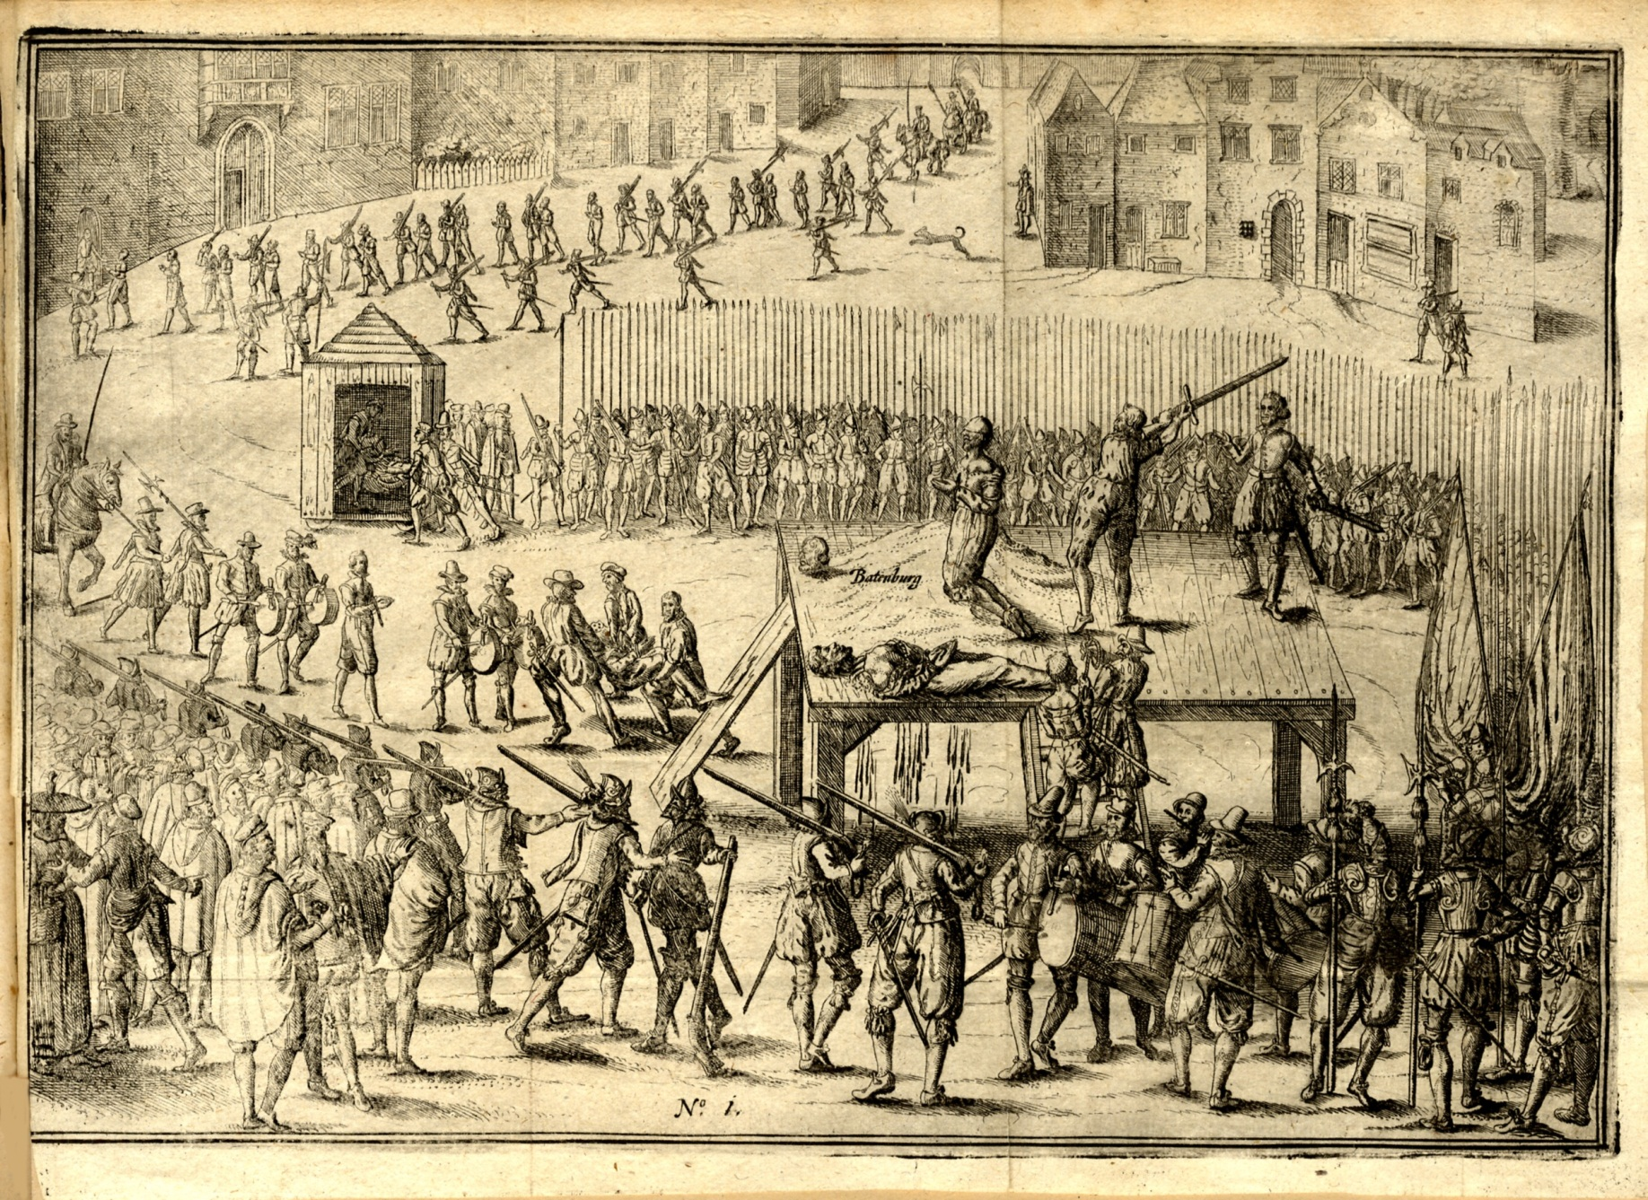
Казнь Эгмонта, Горна и других повстанцев

Slide 13
8 ноября 1576 года было принято «Гентское умиротворение»
1. Отменялось законодательство герцога Альбы.
2. Декларировалась необходимость сохранения единства страны и борьба с иностранцами, то есть испанцами.
3. Частично был решен религиозный вопрос: Юг сохранялся католическим, Север - протестантским.
4. Вильгельм Оранский признавался статхаудером Голландии, Зеландии и их «конфедератов».

Slide 14
Вильгельм Оранский

Slide 15
6 января 1579 года представителями юго-западных провинций заключена Аррасская Уния. Цель: «Добиться соглашения с католическим королем, нашим законным повелителем и государем».
23 января 1579 года семь северных провинций подписали Утрехтскую унию. Она объявляла Филиппа II низложенным, декларировала «вечный», нерасторжимый союз северных провинций, установила общую монету, систему мер, весов, общую военную и внешнюю политику.

Slide 16
Мориц Оранский

Slide 17
В 1609 году Испания вынуждена была заключить 12-летнее перемирие, по которому признавалась независимость Республики Соединенных провинций.
Итоги революции:
Свержение испанского владычества
Образование первой буржуазной республики

